Slide 1

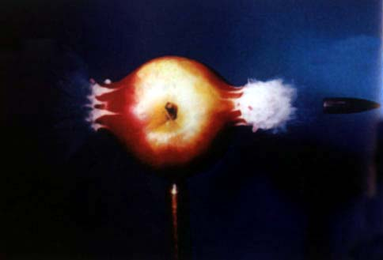
第三章
动量守恒定律

Slide 2
第三章 动量守恒定律
§3-1 动量和动量定理
§3-2 质点系动量定理和质心运动定理
§3-3 动量守恒定律
§3-4 碰 撞
* §3-5 运载火箭的运动

Slide 3
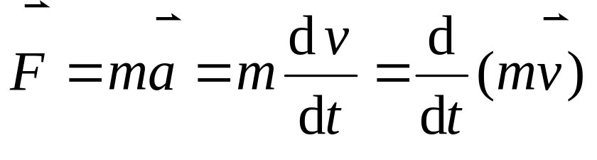



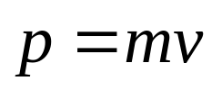
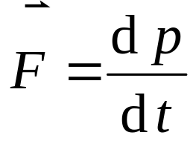
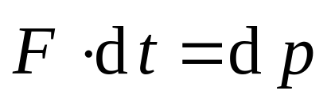
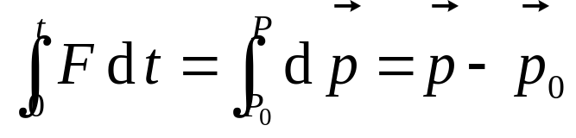
§3-1 动量和动量定理
由牛顿第二定律得
质点的质量 与它的速度 的乘积 定义为动量
即
（描述质点运动状态，是矢量）
所以
（力是使物体动量改变的原因）
单位：kg·m·s⁻¹ (千克·米 / 秒)
由上式得
积分得

Slide 4



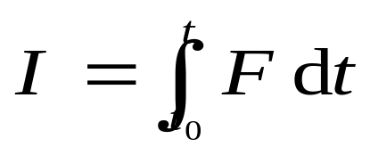
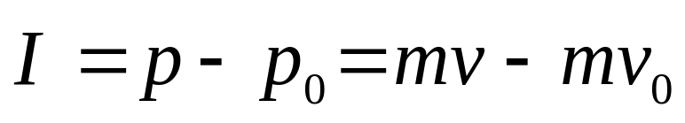
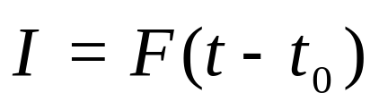
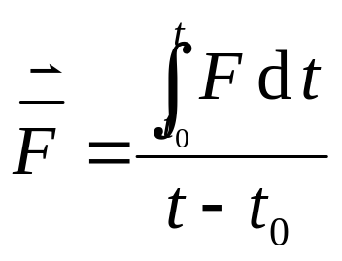
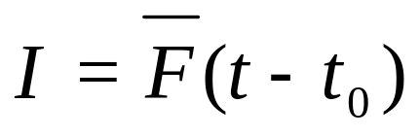
力 在时间 至 内的积累效应，称为力 的冲量。
即
所以
此式表示，在运动过程中，作用于质点的合力在一段时间内的冲量等于质点动量的增量。这个结论称为动量定理。
为恒力时
为变力，且作用时间很短时，可用平均值来代替

Slide 5
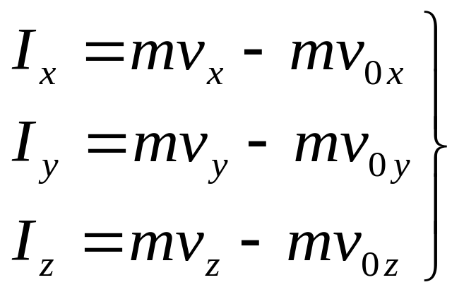
注意：动量是状态量，冲量为过程量。
动量定理可写成分量式，即
此式表示，冲量在某个方向的分量等于该方向上质点动量分量的增量，冲量在任一方向的分量只能改变自己方向的动量分量，而不能改变与它相垂直的其它方向的动量分量。

Slide 6

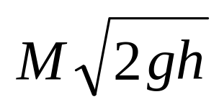



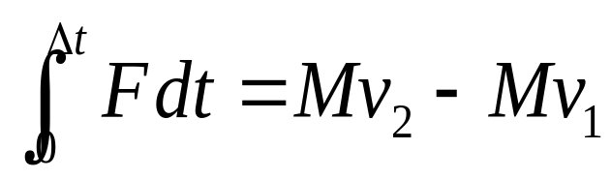

例: 质量为M = 5.0×10² kg的重锤从高为h = 2.0 m处自由下落打在工件上, 经Δt =1.0×10⁻² s 时间速度变为零。若忽略重锤自身的重量, 求重锤对工件的平均冲力。
解：取重锤为研究对象, y 轴竖
直向上。重锤与工件接触
时, 动量大小为
根据动量定理得

Slide 7
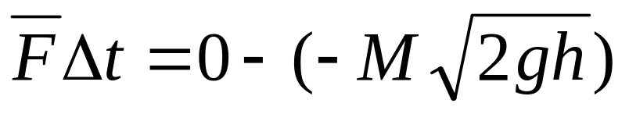
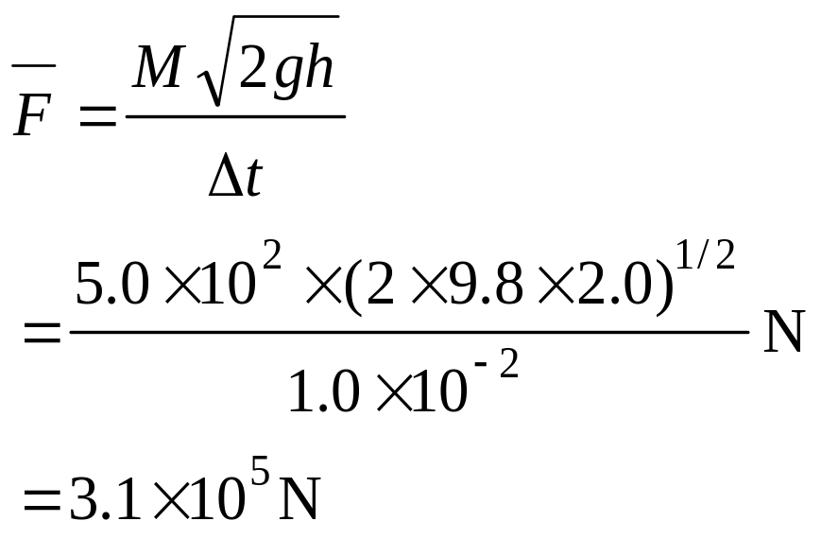
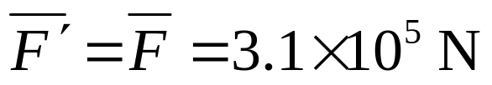
即
解得
根据牛顿第三定律，重锤对工件的平均冲力大小
方向竖直向下

